Slide 1
数论选讲1

Slide 2
欧几里得全家桶
/01

Slide 3
欧几里得算法

Slide 4
类欧几里得算法

Slide 5
类欧几里得算法

Slide 6
类欧几里得算法

Slide 7
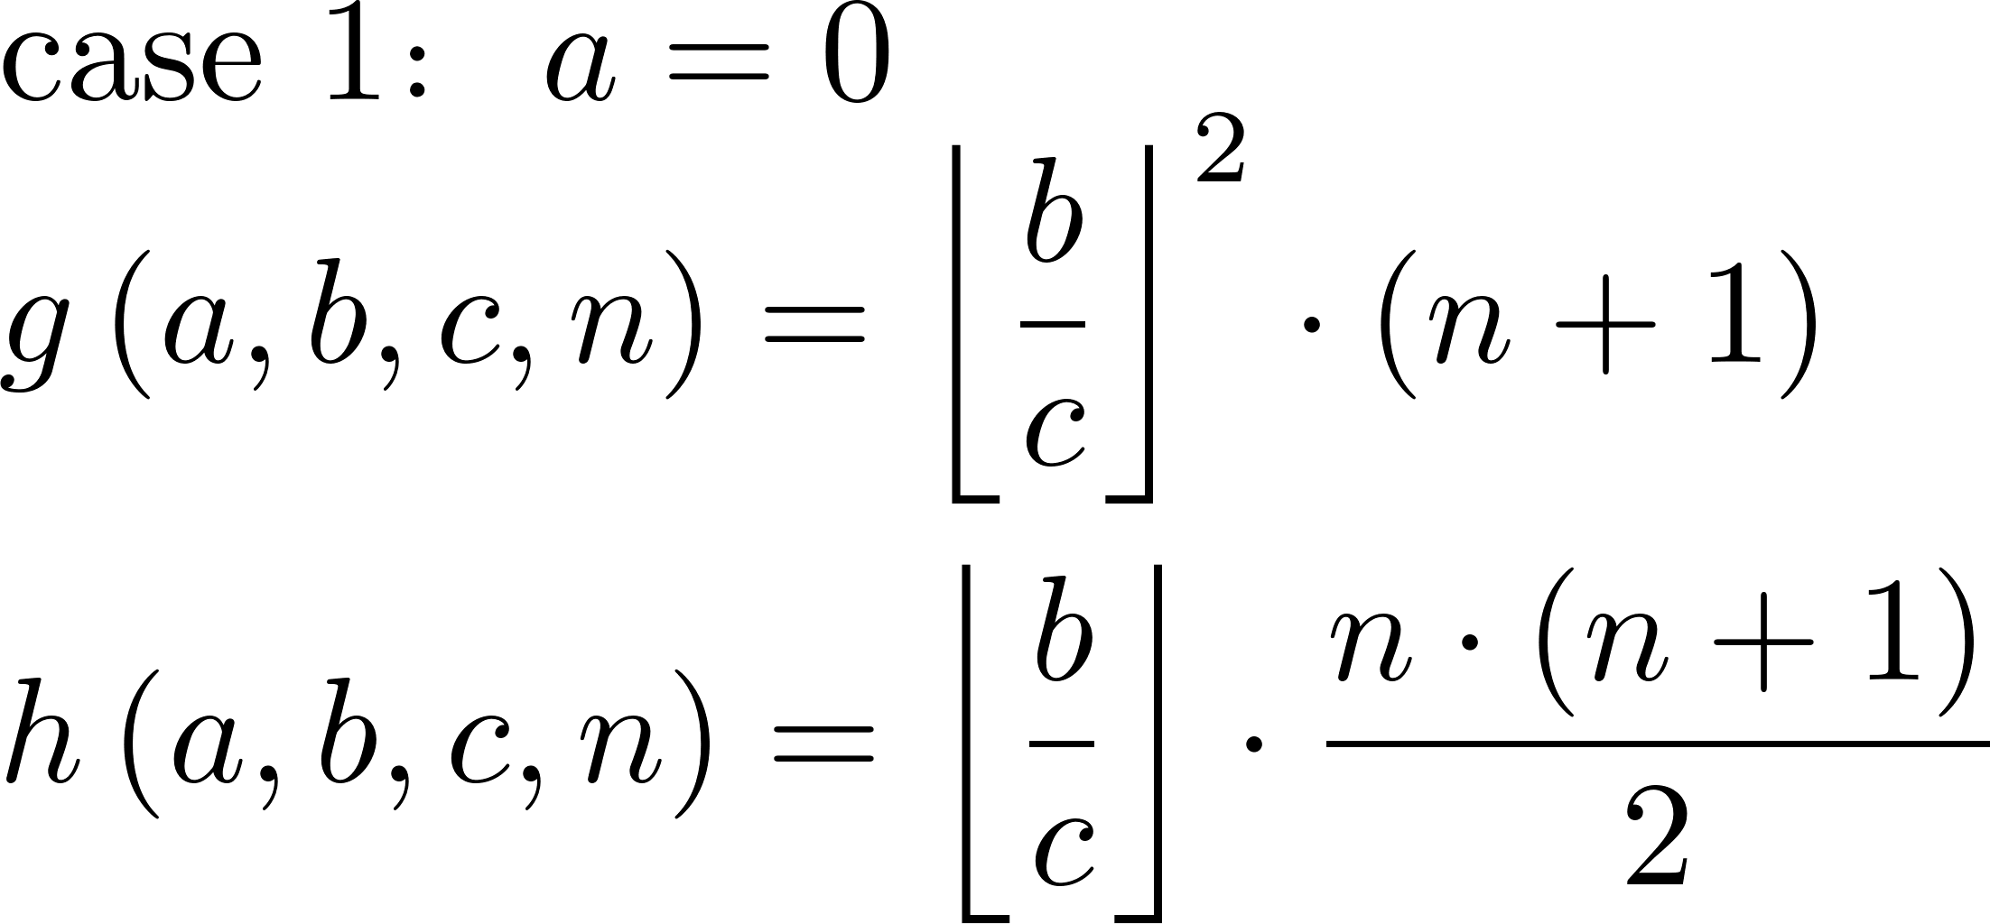
类欧几里得算法

Slide 8
类欧几里得算法

Slide 9
类欧几里得算法

Slide 10
类欧几里得算法

Slide 11
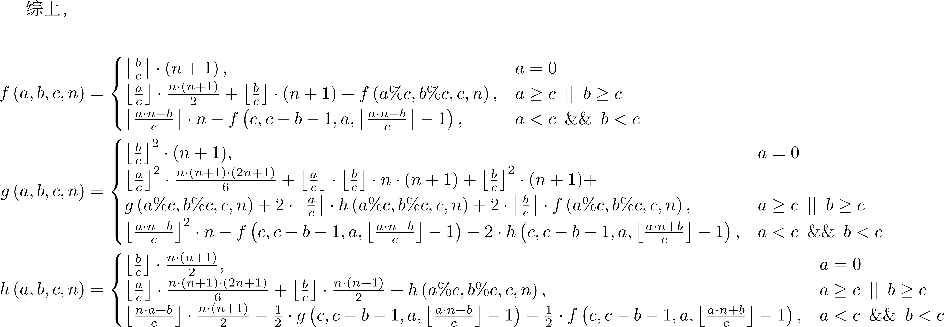
类欧几里得算法

Slide 12
万能欧几里得算法

Slide 13
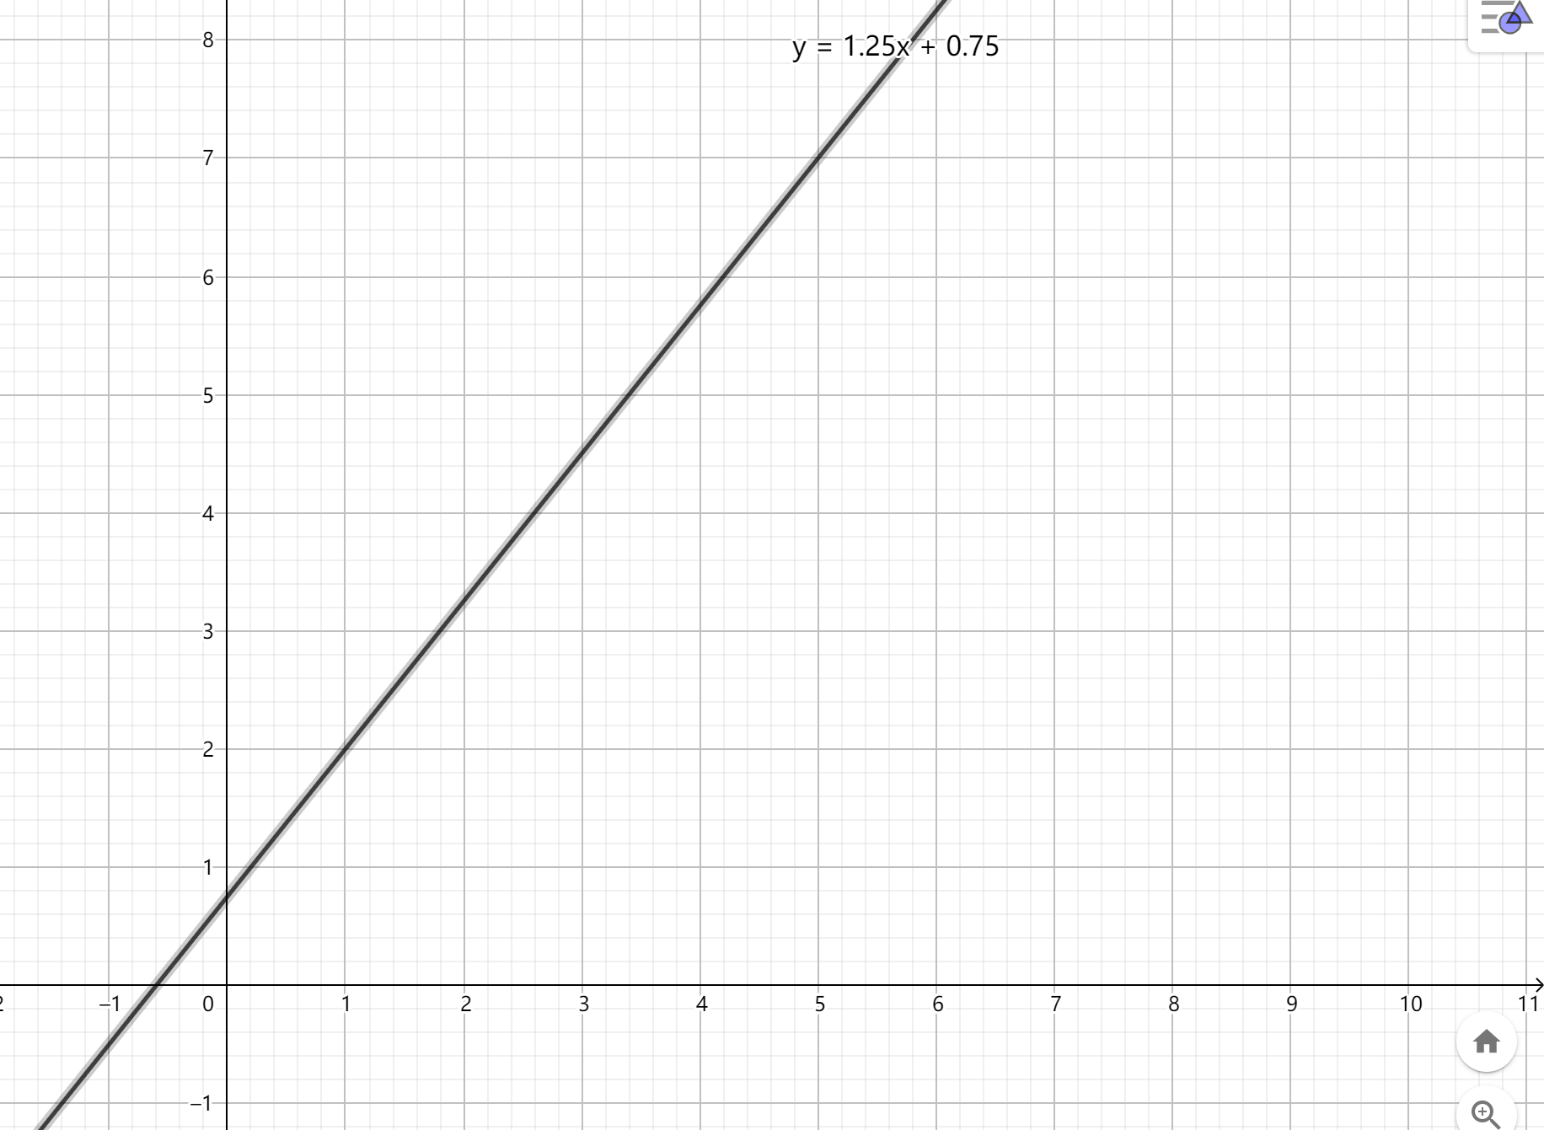
万能欧几里得算法

Slide 14
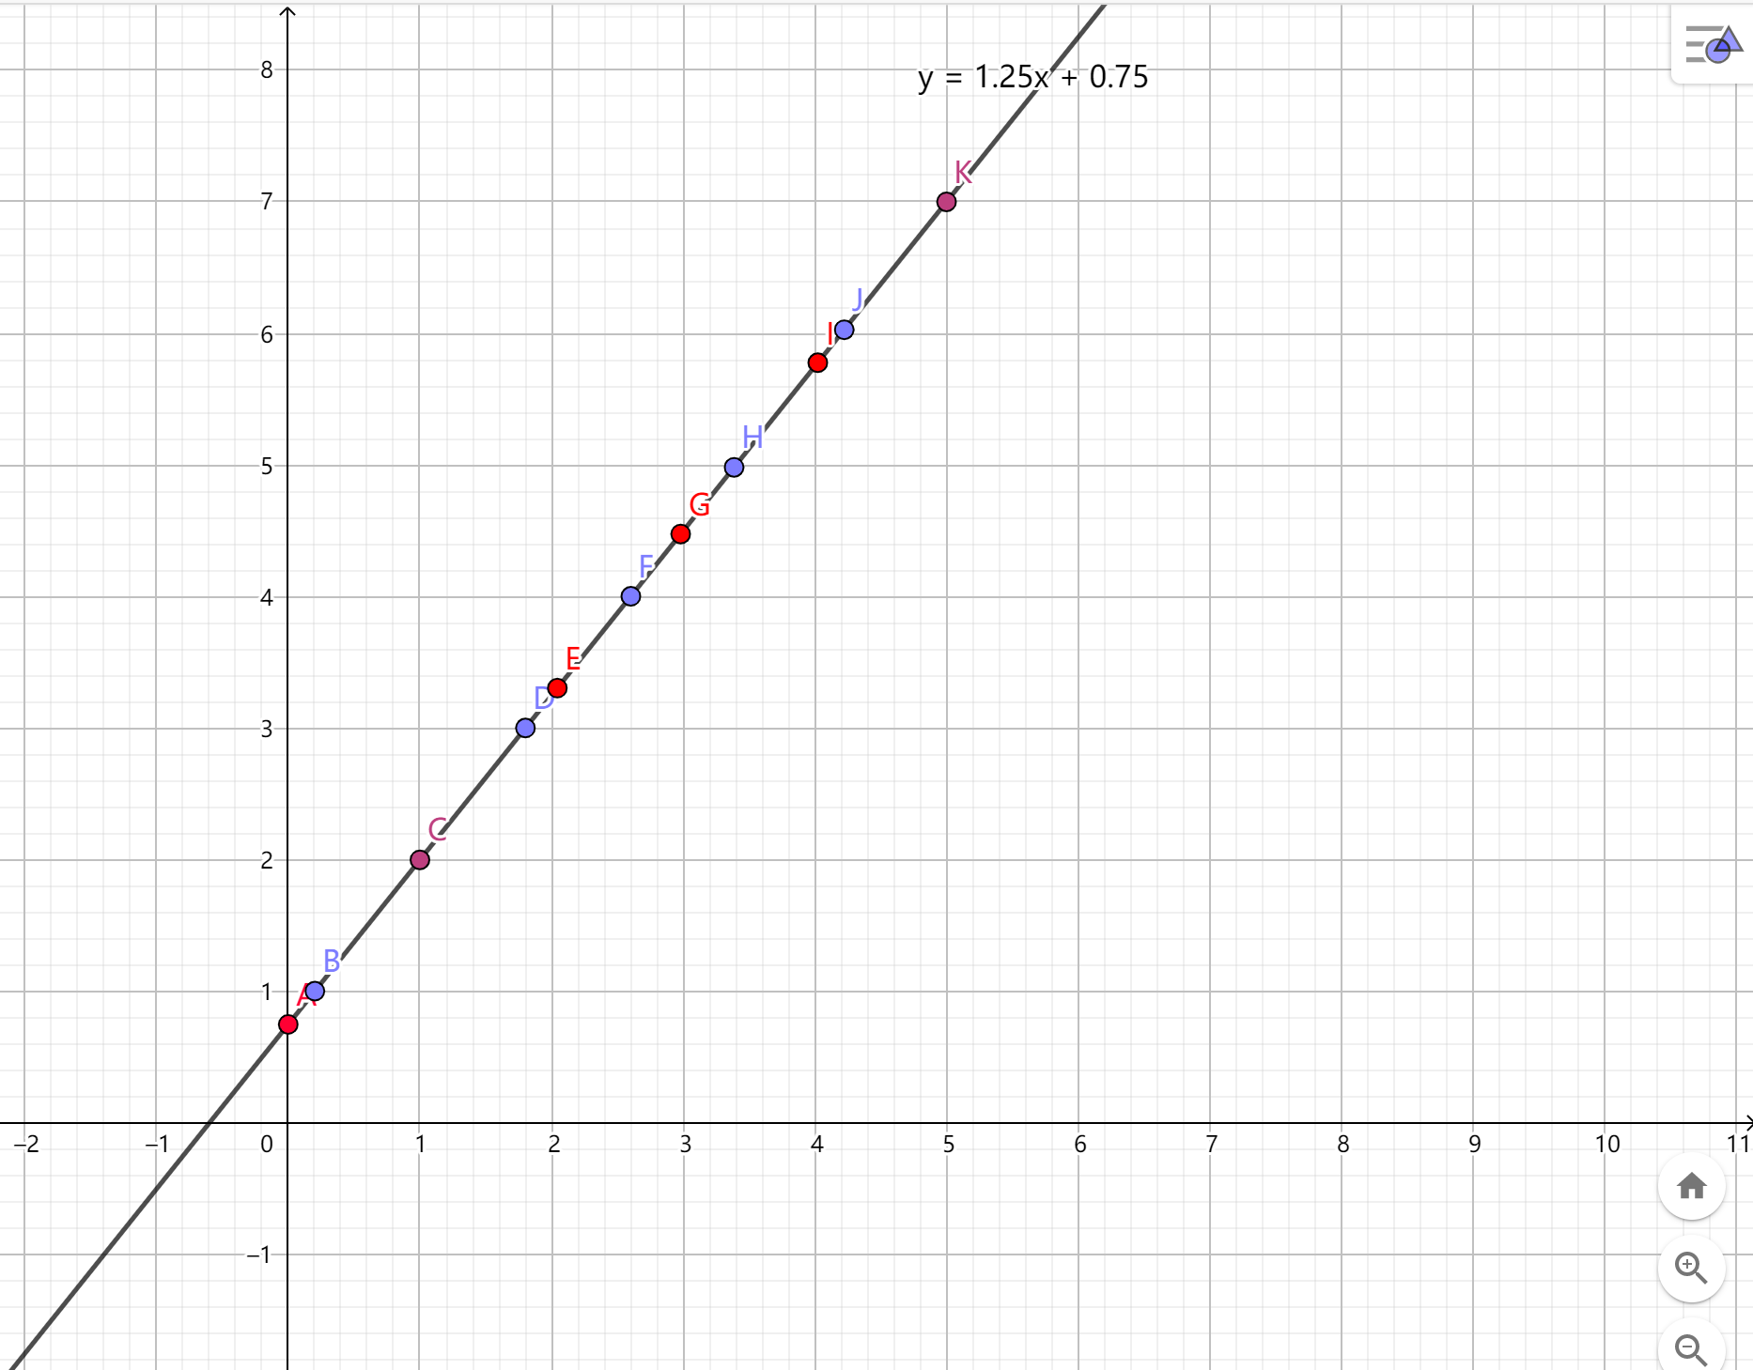
万能欧几里得算法

Slide 15
万能欧几里得算法

Slide 16
万能欧几里得算法

Slide 17
万能欧几里得算法

Slide 18
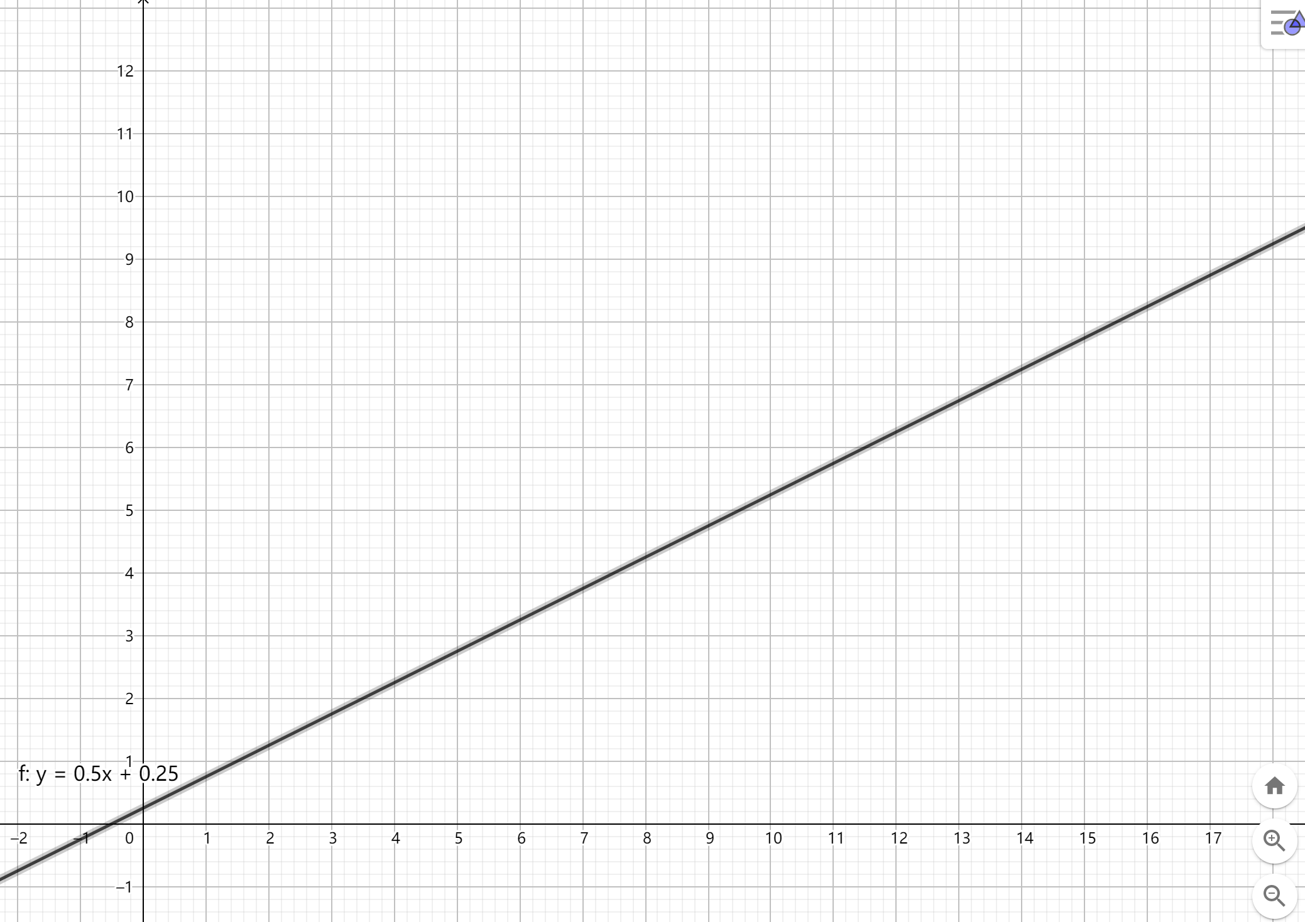
万能欧几里得算法

Slide 19
万能欧几里得算法

Slide 20
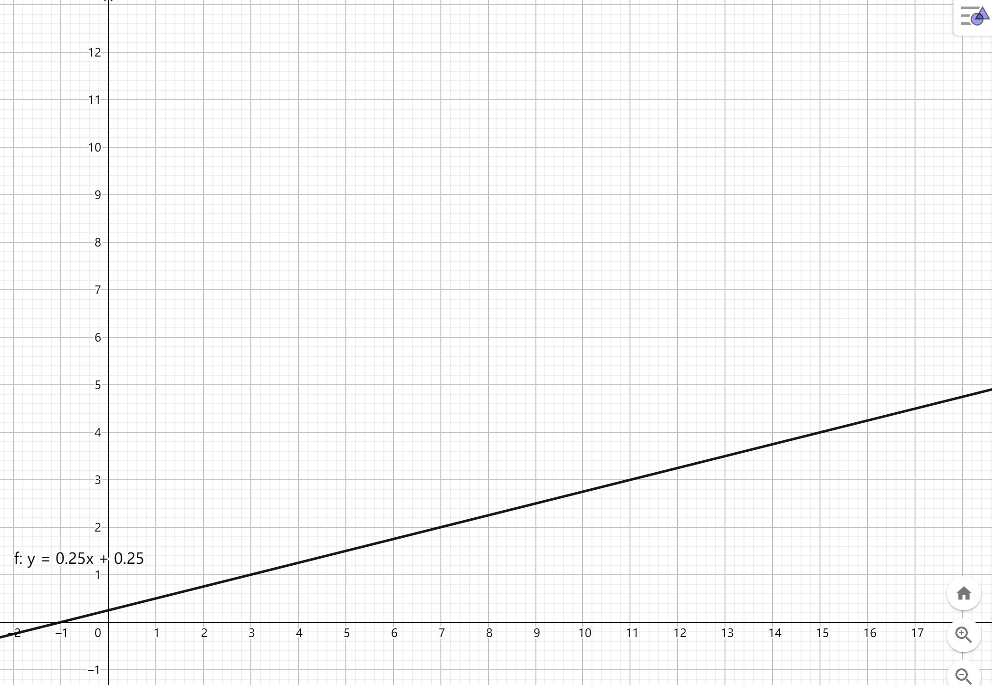
万能欧几里得算法

Slide 21
例1 CF868G. El Toll Caves

Slide 22
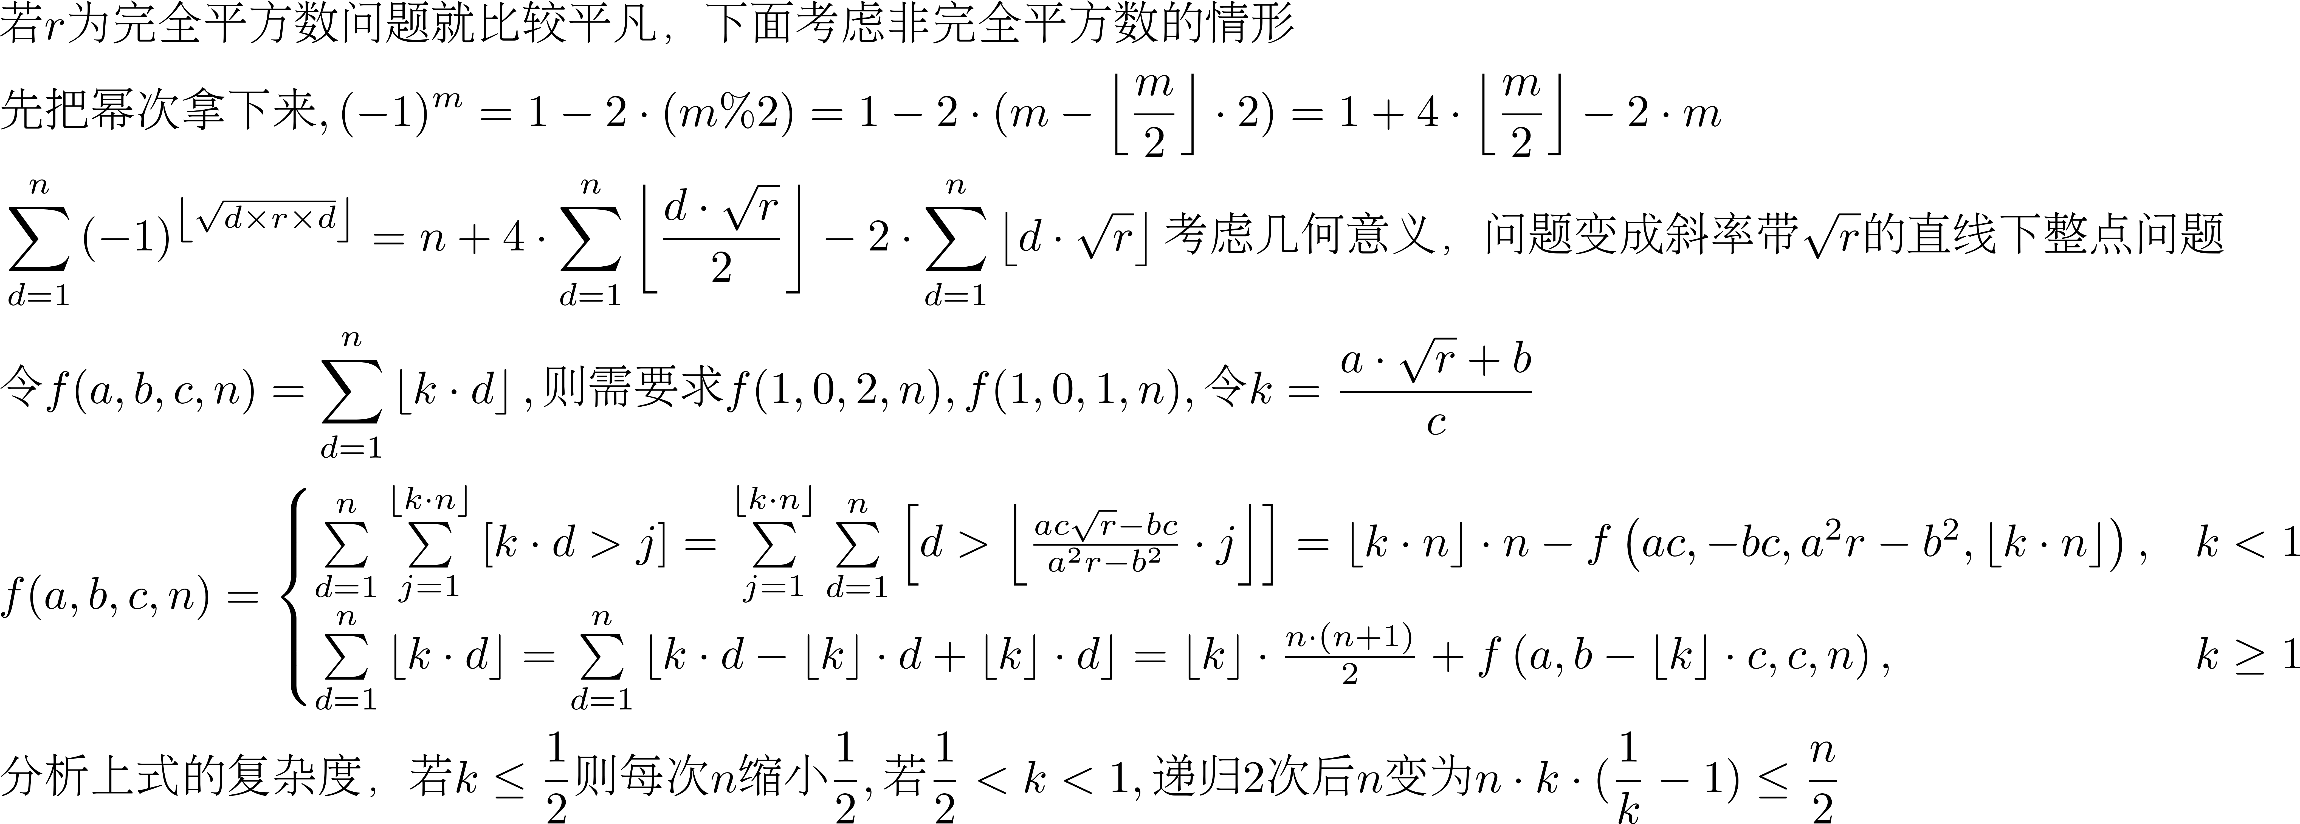
例2 bzoj #3817. Sum

Slide 23
数论基本定理
/02

Slide 24
欧拉定理

Slide 25
欧拉定理

Slide 26
欧拉定理

Slide 27
中国剩余定理

Slide 28
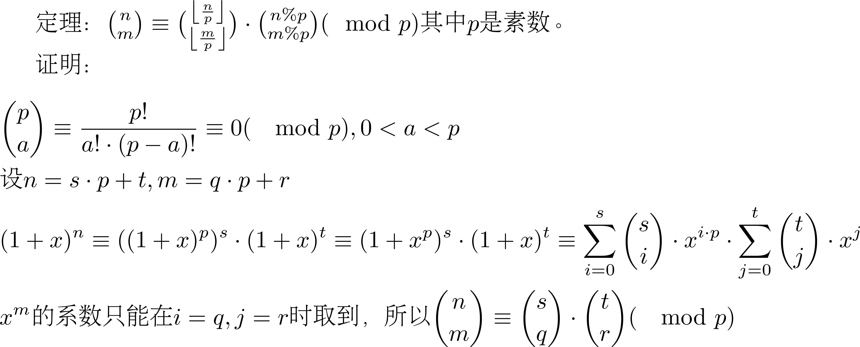
卢卡斯定理

Slide 29
卢卡斯定理

Slide 30
库默尔定理

Slide 31
二次剩余

Slide 32
二次剩余

Slide 33
Cipolla算法

Slide 34
例1 2023牛客多校第9场B.Brain Storm

Slide 35
例2 2023“钉耙编程”中国大学生算法设计超级联赛（8）C. Congruences

Slide 36
例3 P5598 【XR-4】混乱度

Slide 37
Pollard-Rho分解
/03

Slide 38
生日悖论

Slide 39
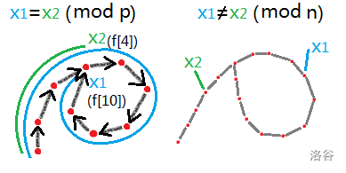
Pollard-Rho分解

Slide 40
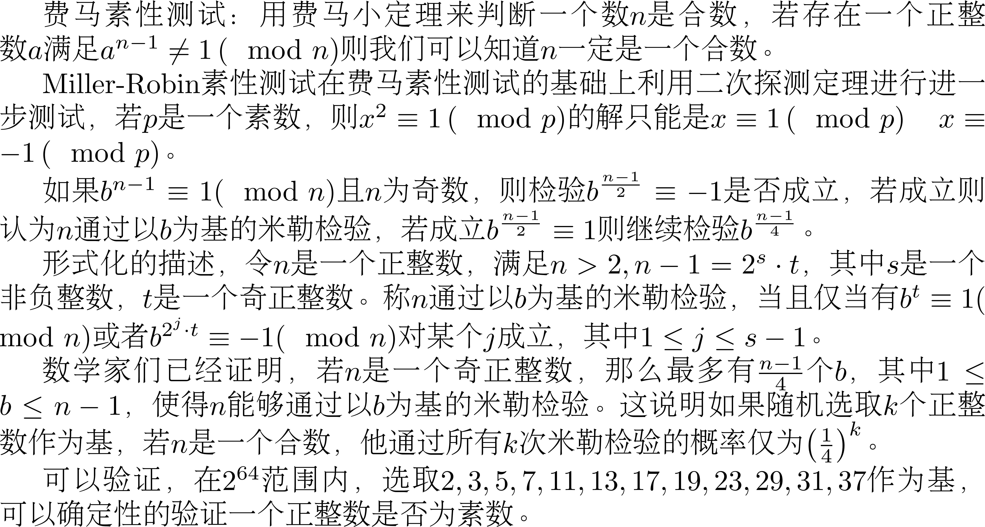
Miller-Robin素性测试

Slide 41
莫比乌斯反演
/04

Slide 42
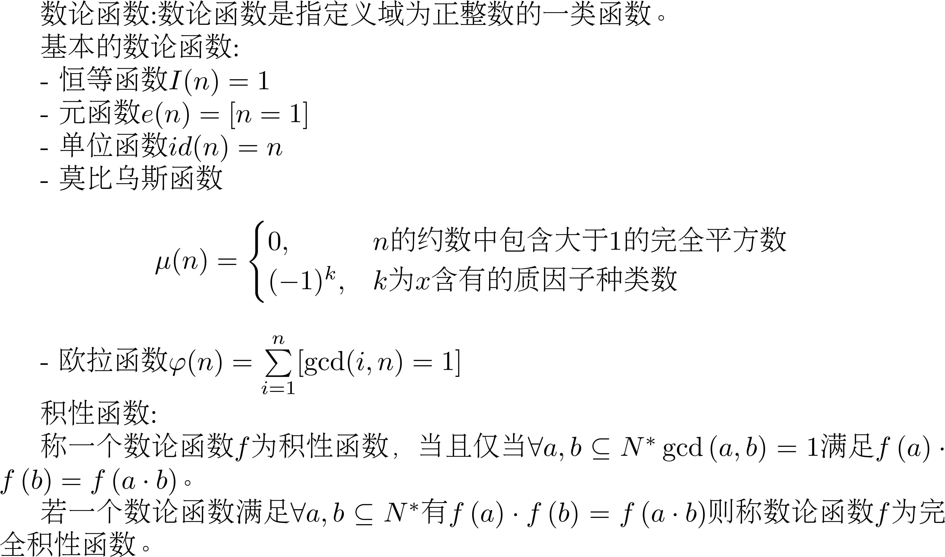
基本概念

Slide 43
狄利克雷卷积

Slide 44
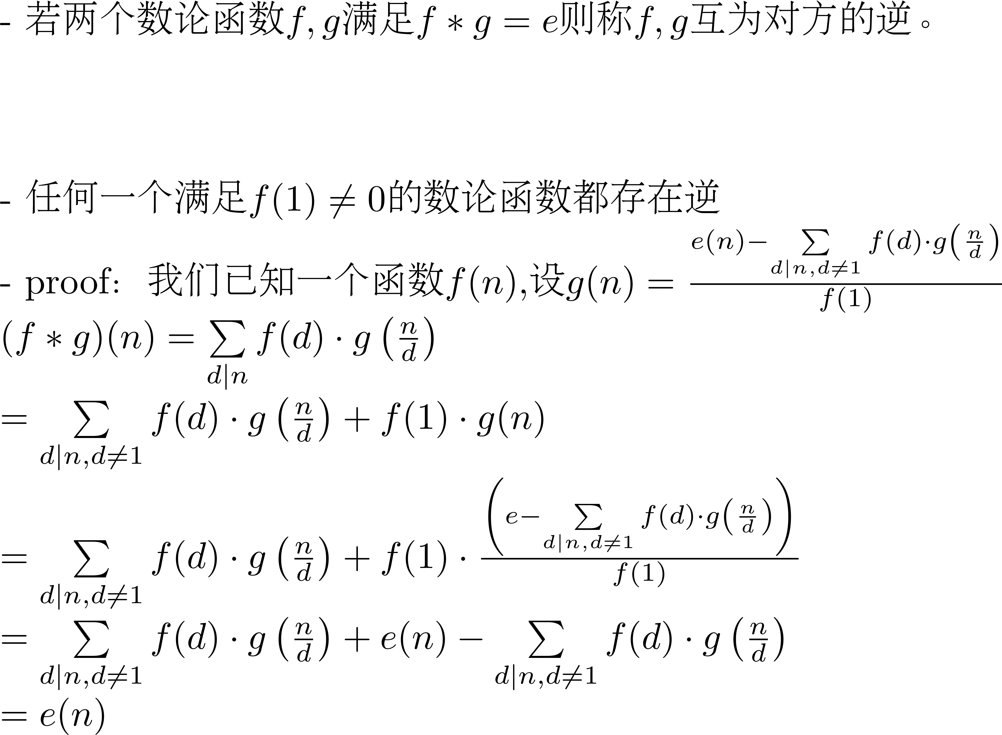
狄利克雷卷积

Slide 45
狄利克雷卷积

Slide 46
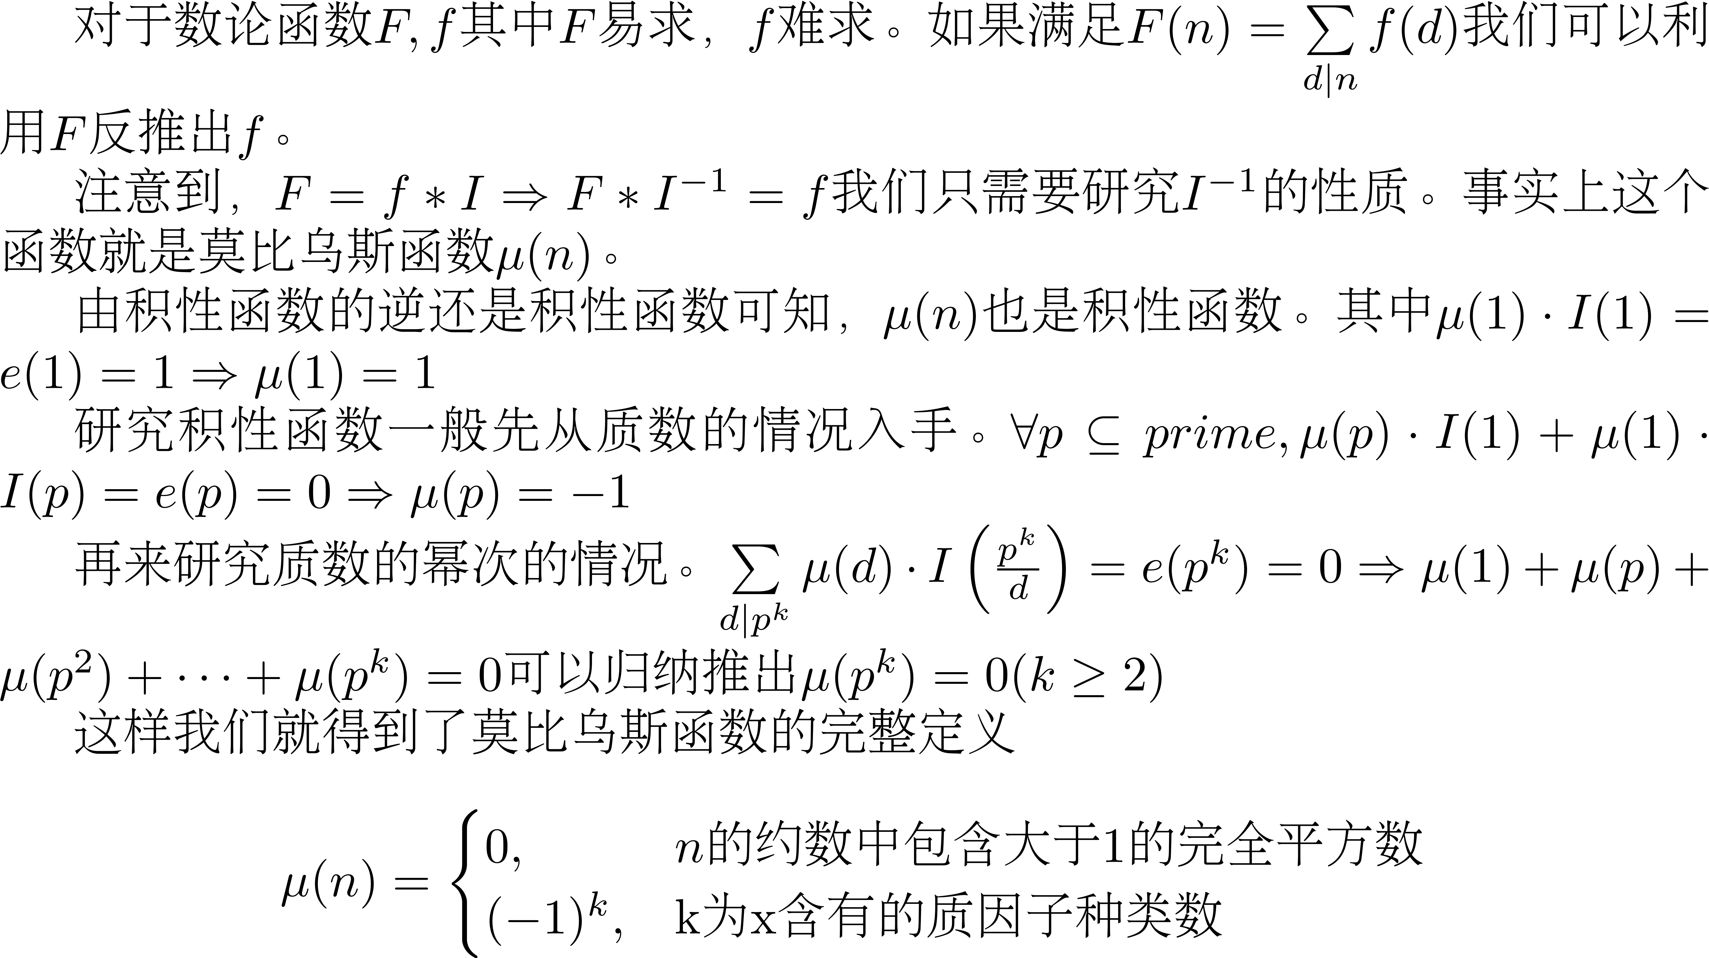
莫比乌斯函数

Slide 47
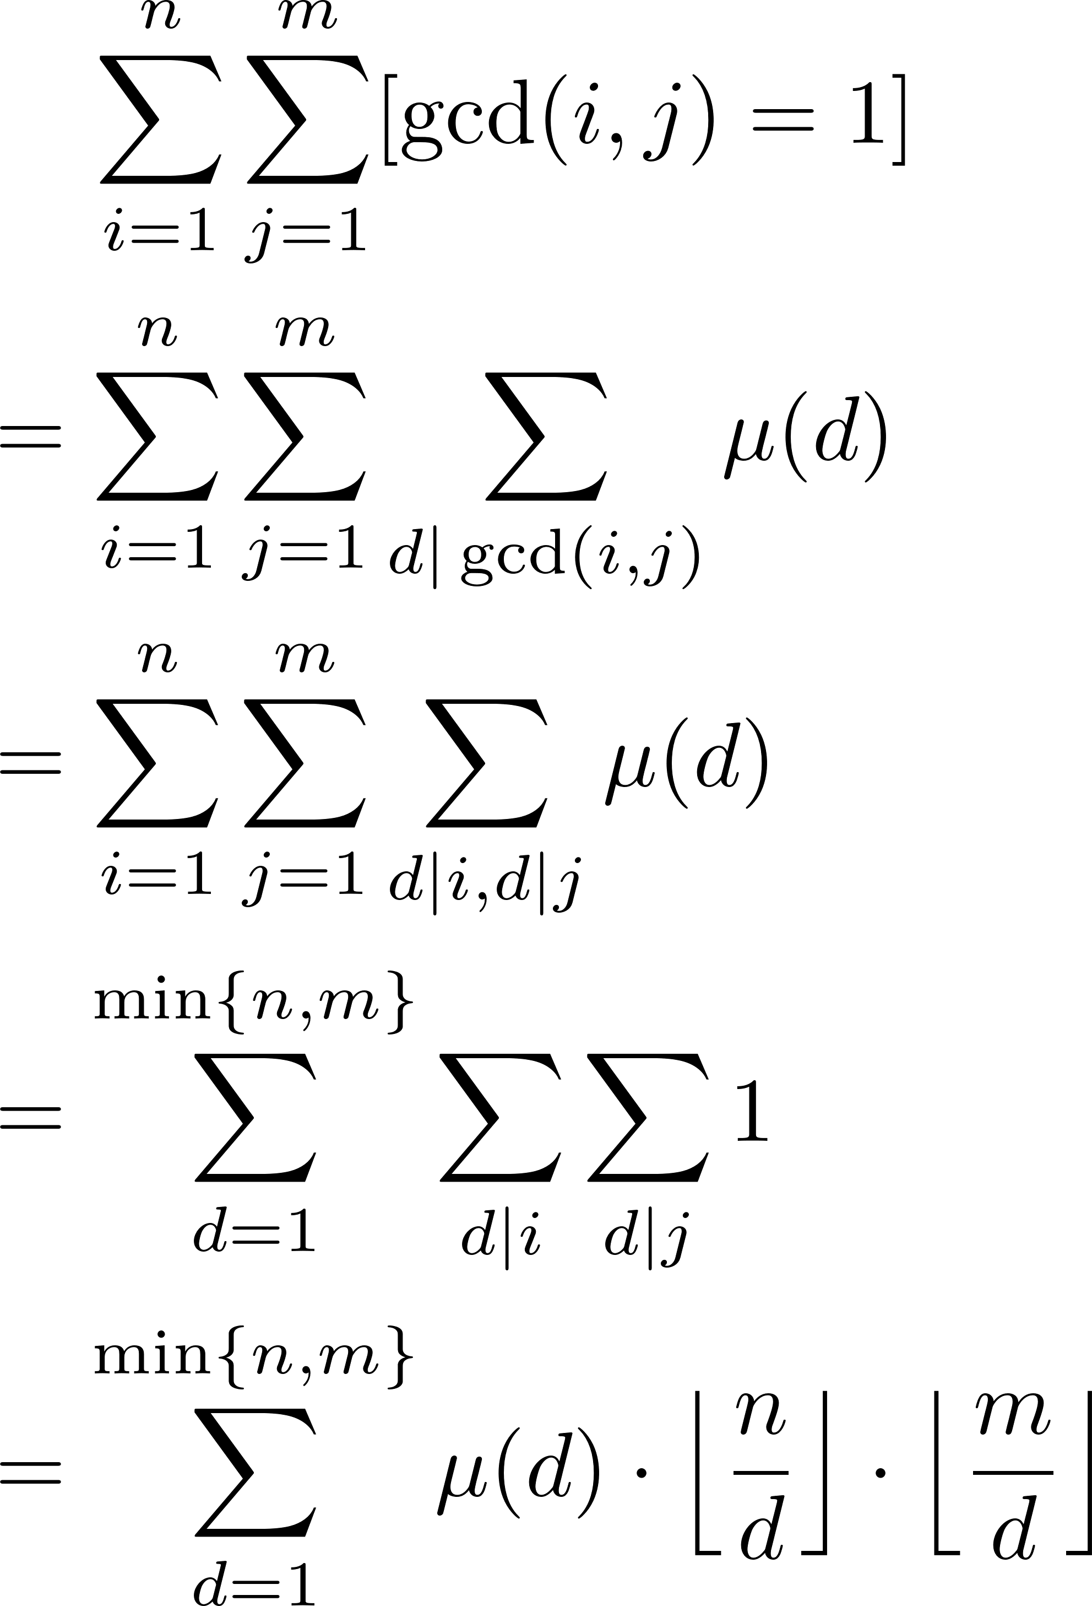
例1

Slide 48
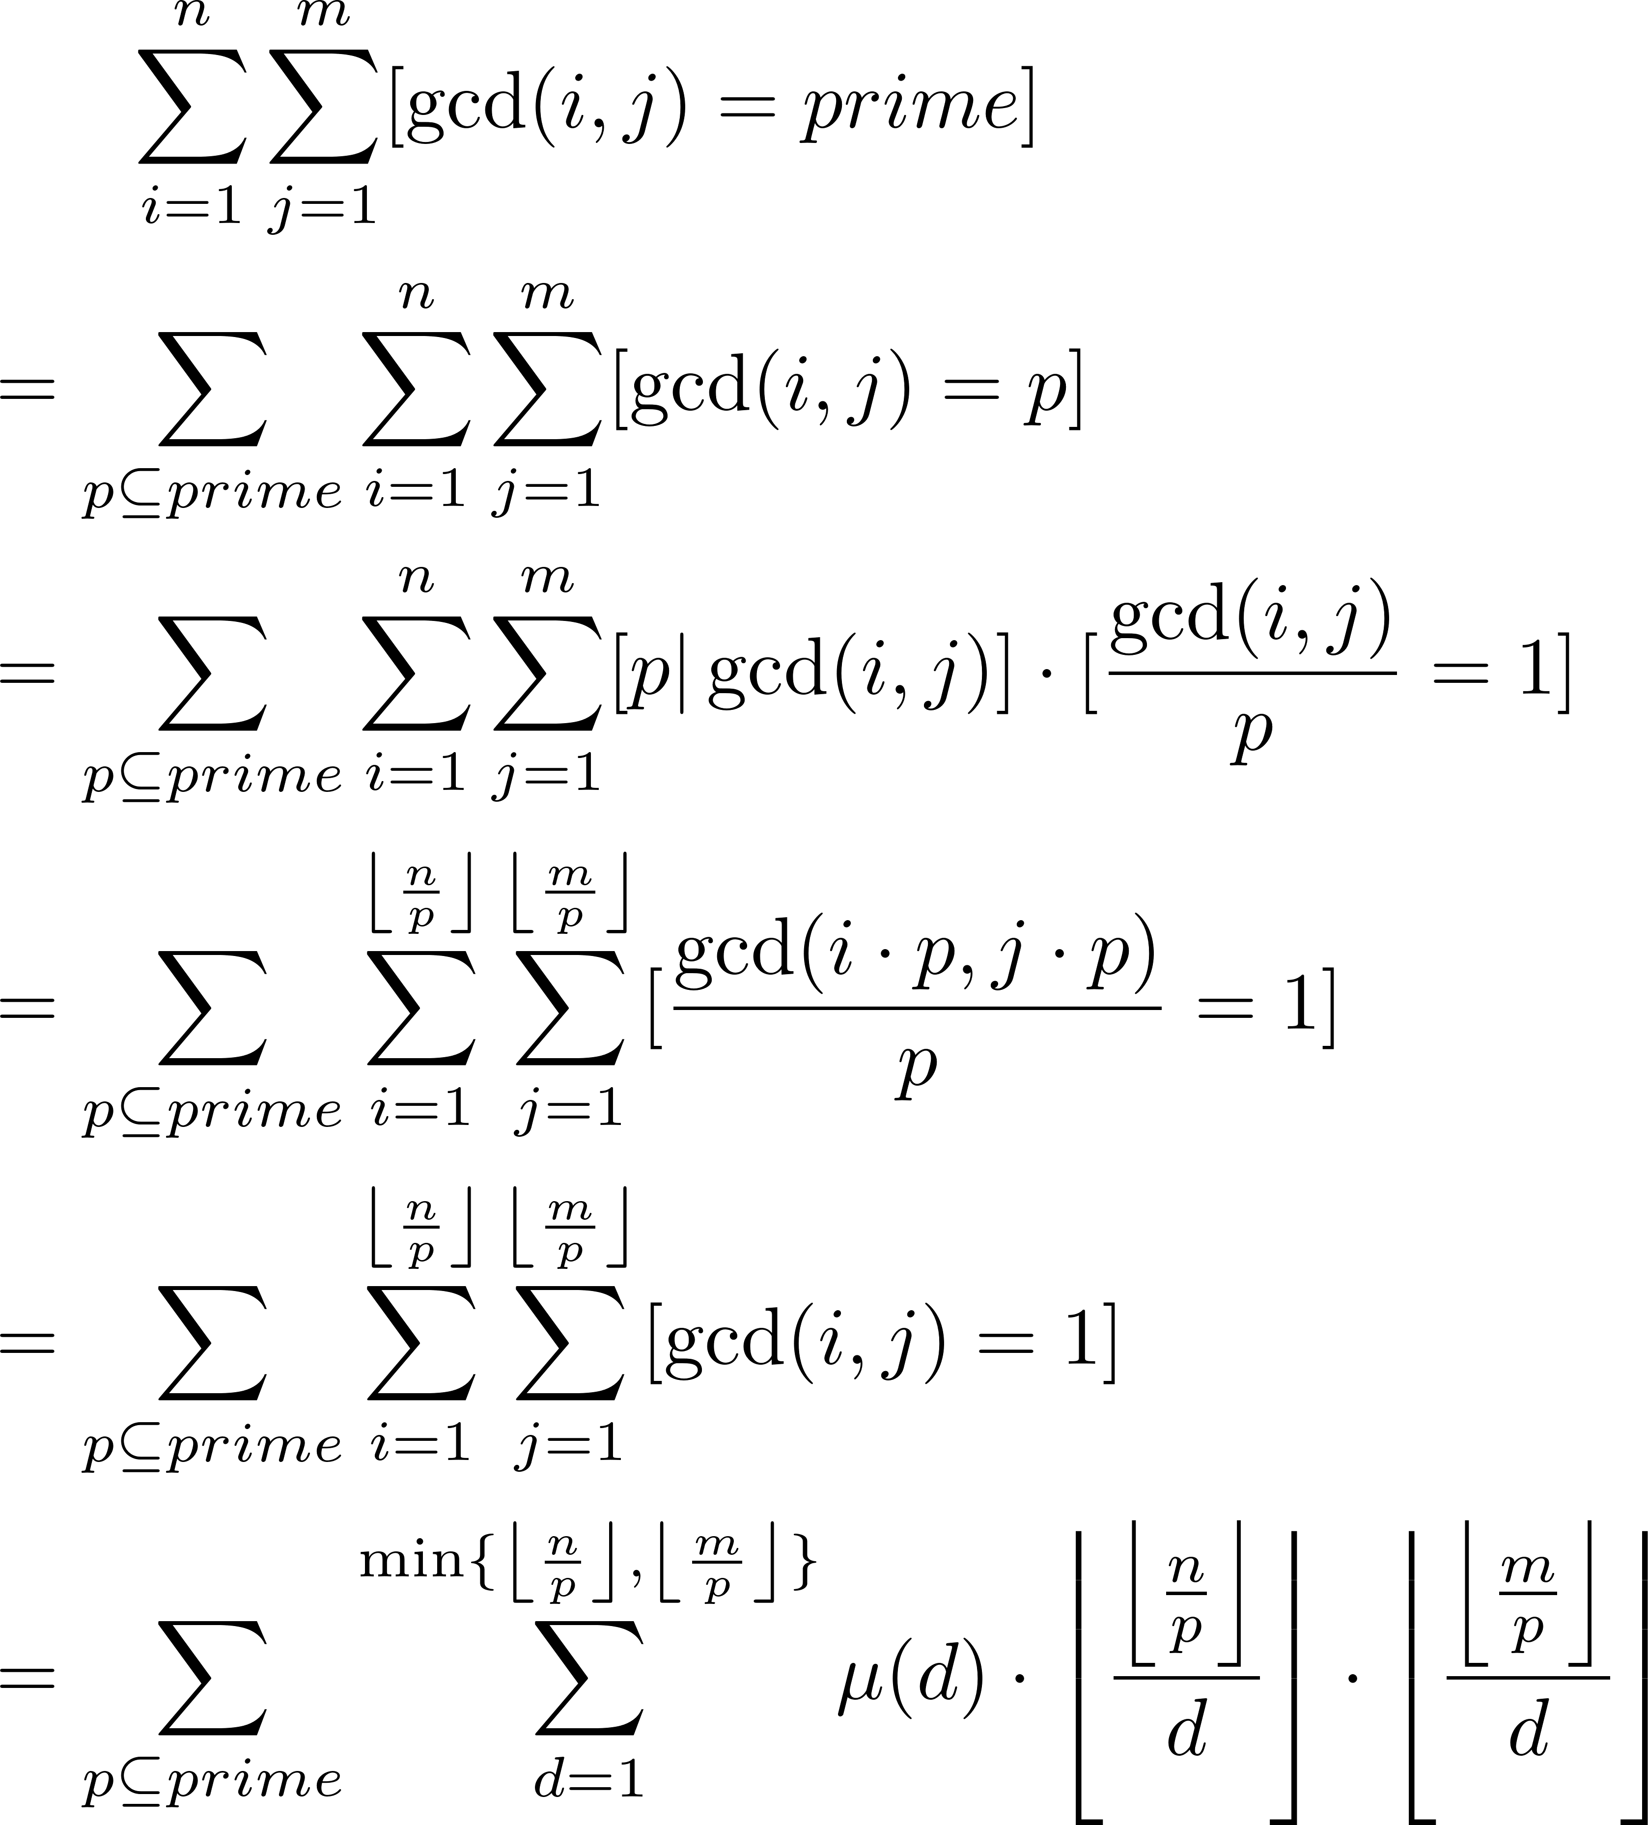
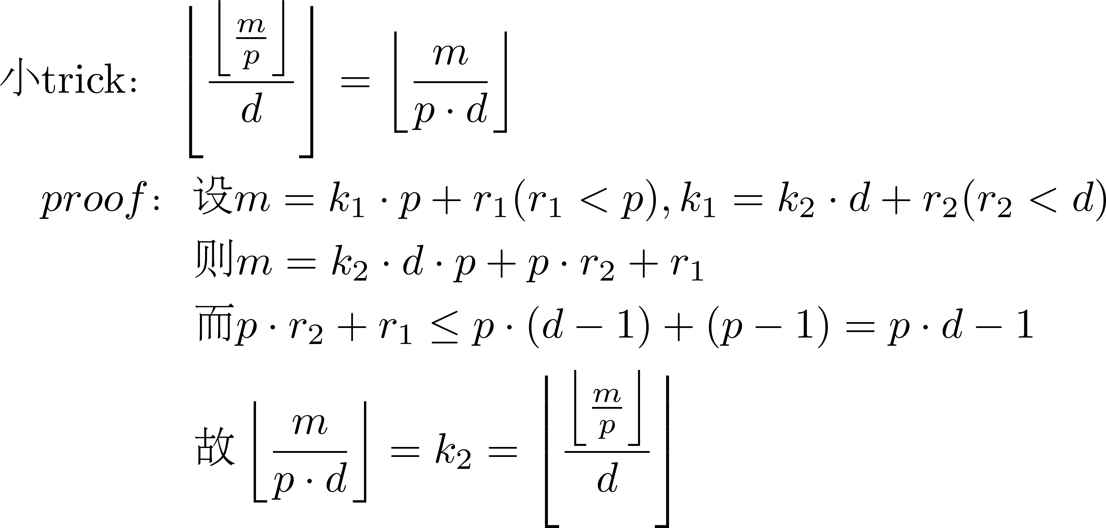
例2 P2257 YY的GCD

Slide 49
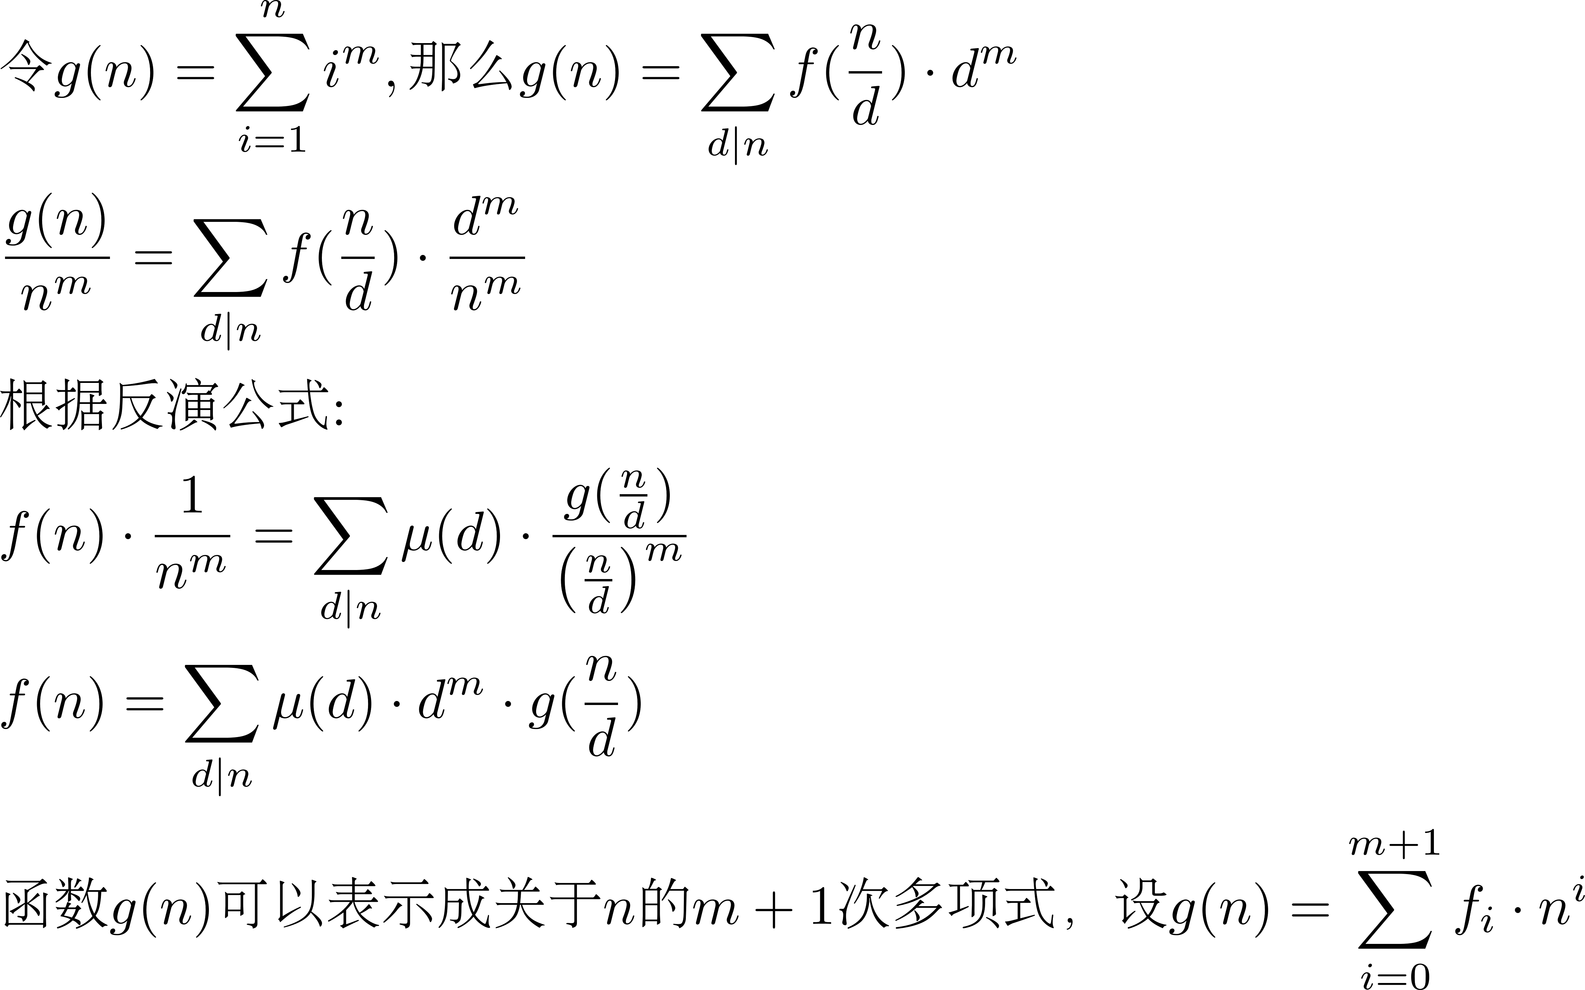
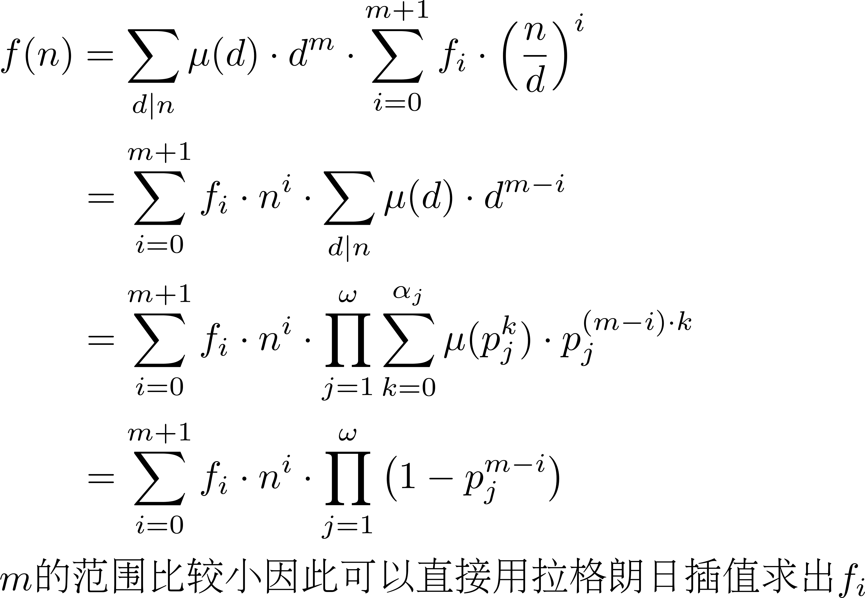
例3 P6271 [湖北省队互测2014] 一个人的数论

Slide 50
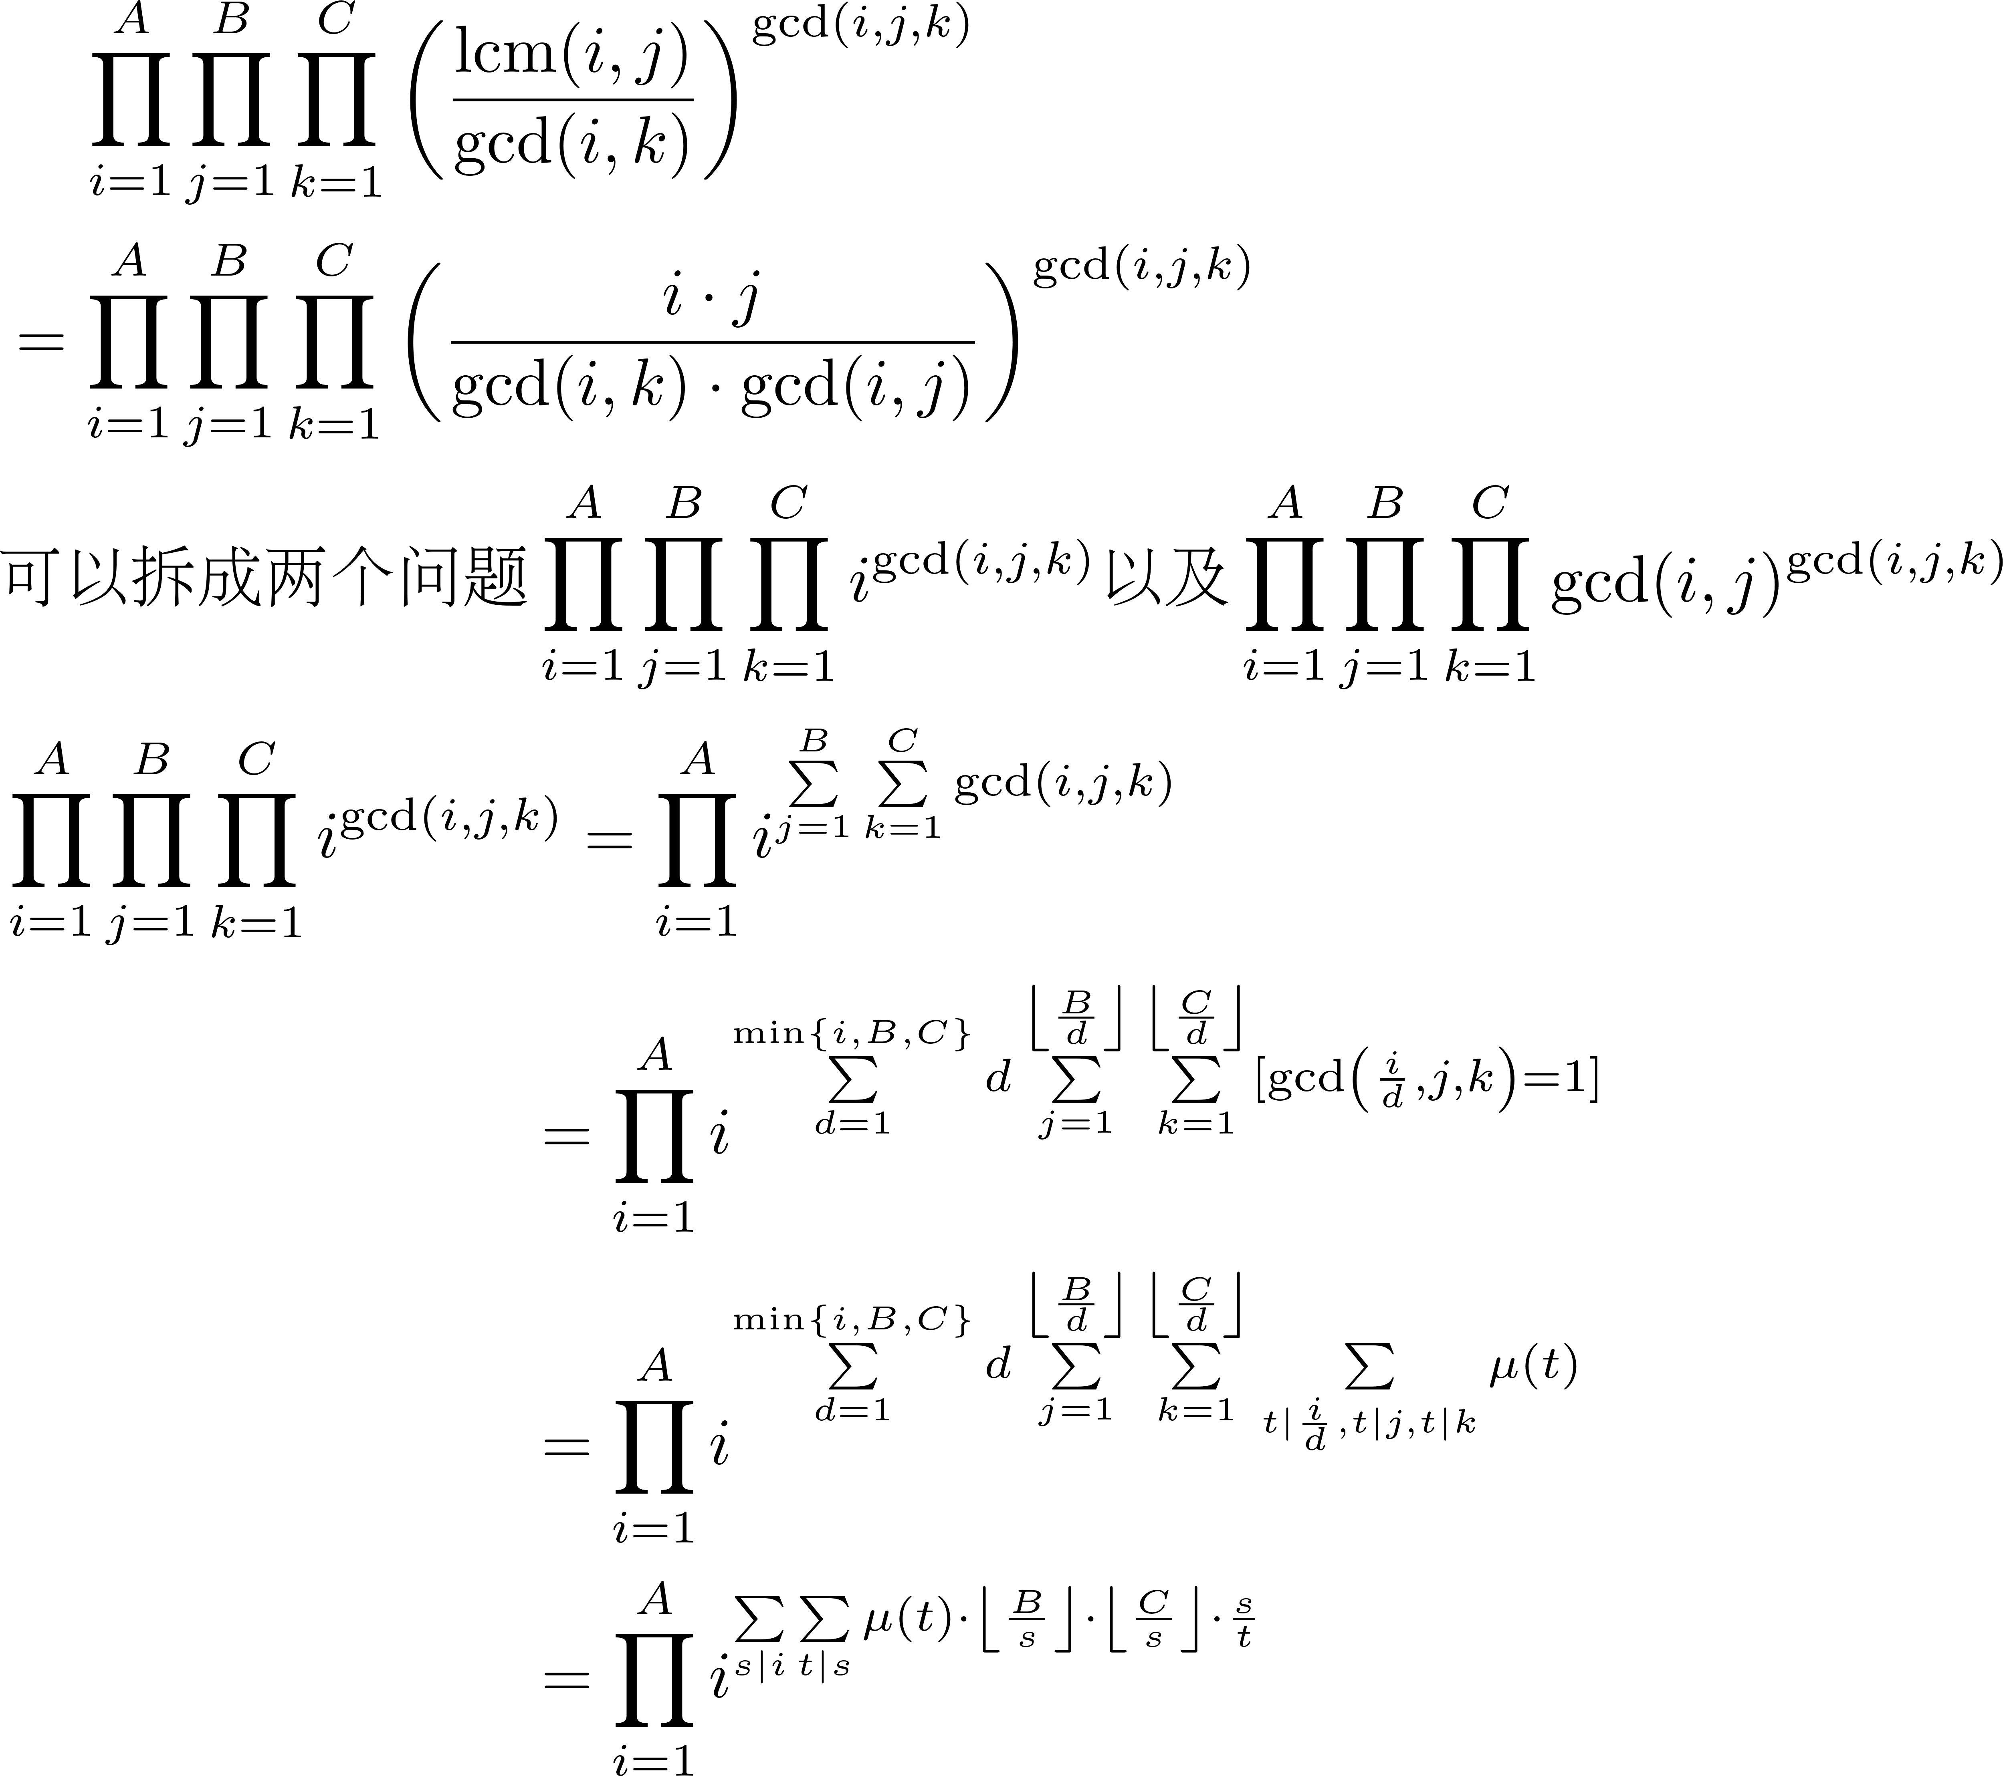
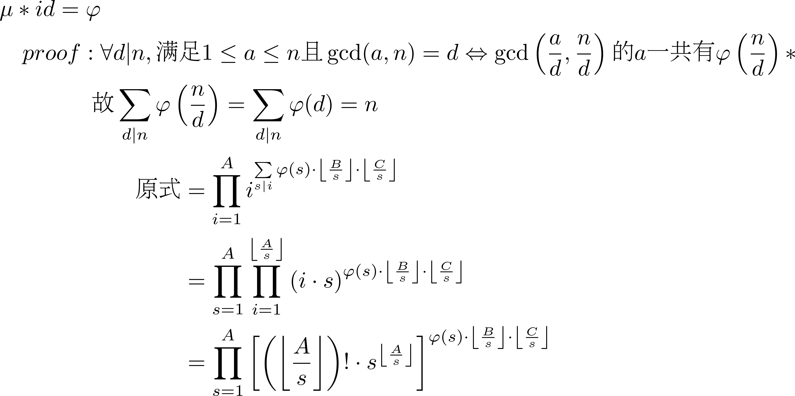
例4 P5518 [MtOI2019] 幽灵乐团

Slide 51
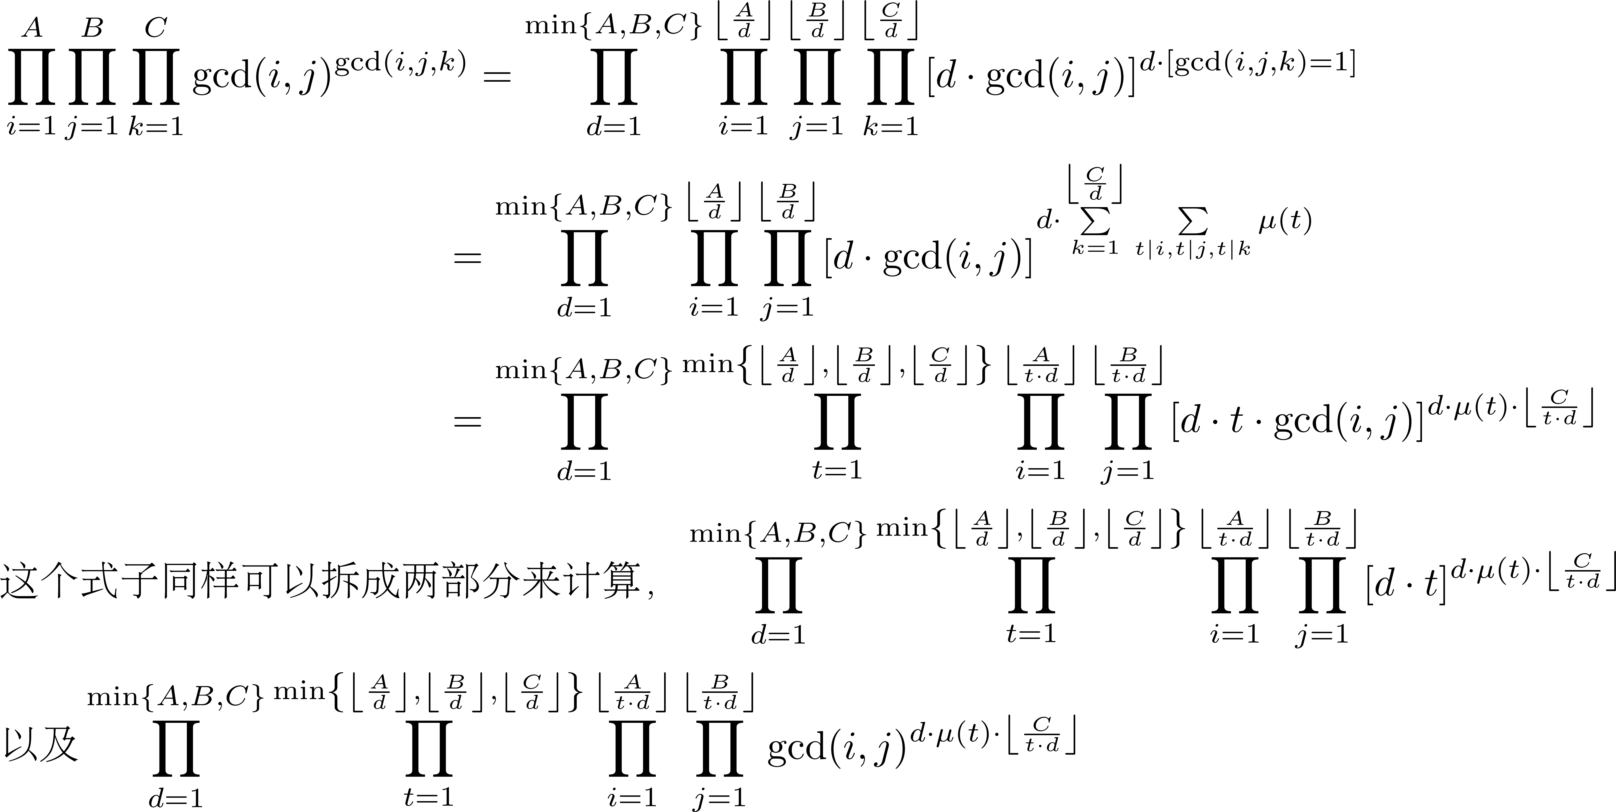
例4 P5518 [MtOI2019] 幽灵乐团

Slide 52
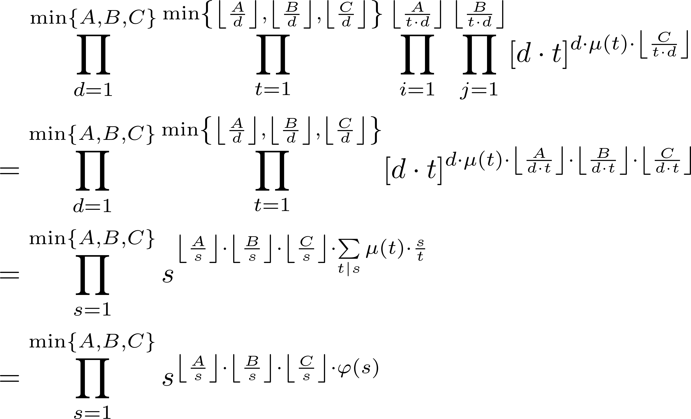
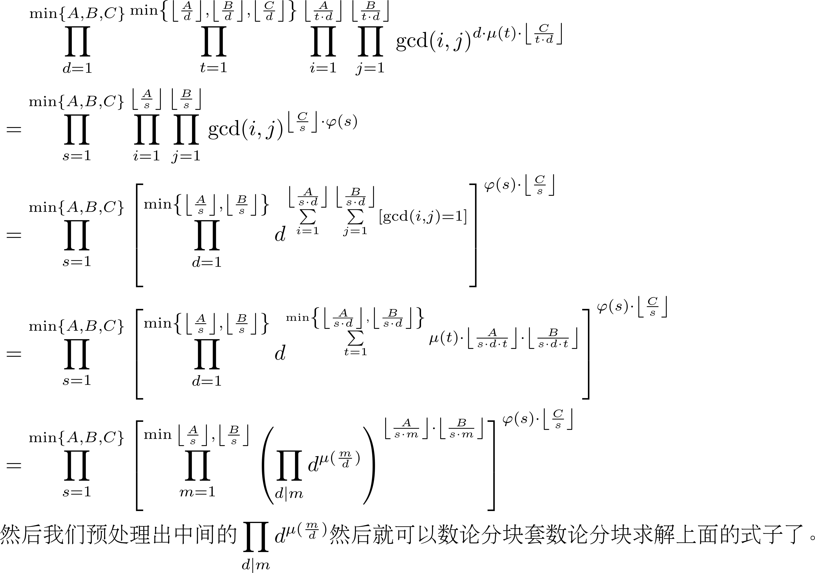
例4 P5518 [MtOI2019] 幽灵乐团

Slide 53
Thanks!
LOGO
建议将标识元素添
加在幻灯片母版中

